Slide 1
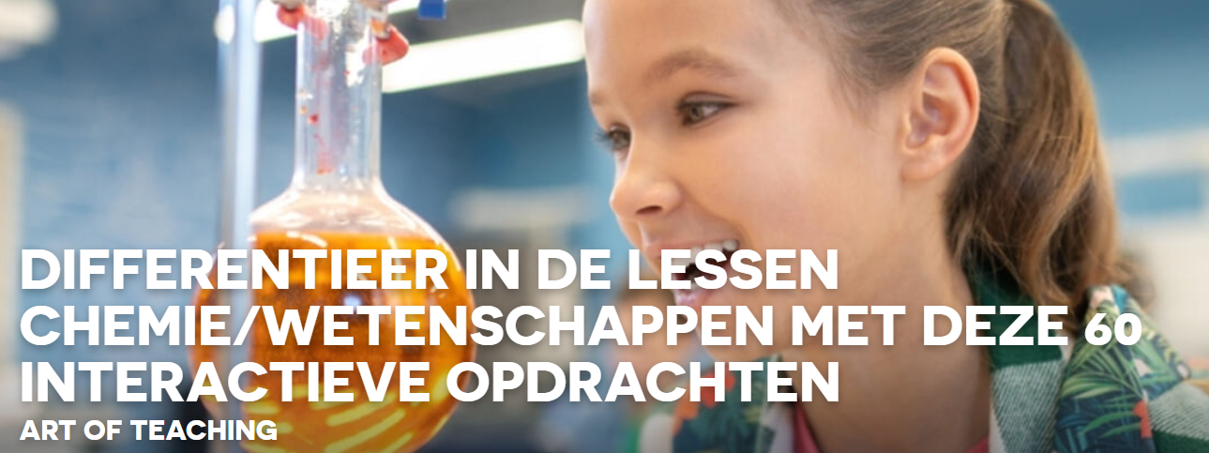
Spellen: Organische stoffen

Slide 2
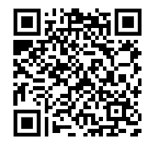
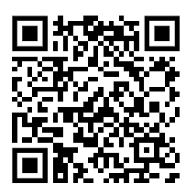
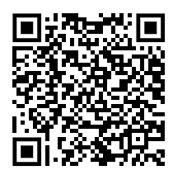
Hoofdstuk 9 Spellen — Chemieleerkracht (blackbox.website)
Kwartetspel organische
Maak methaan:
Kwartetspel organische stoffen — Chemieleerkracht (blackbox.website)
maak methaan — Chemieleerkracht (blackbox.website)

Slide 3
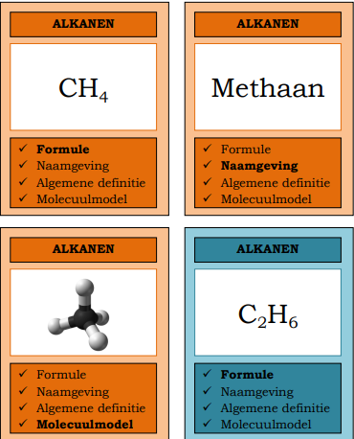
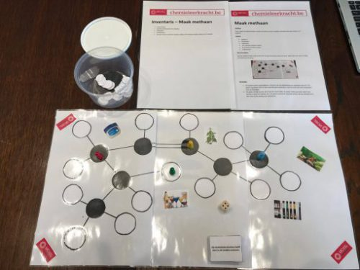
Kwartetspel organische Maak methaan

